Slide 1
Kathrin Gies Antisemitismuskritische Bildung

Slide 2

Antisemitismus in Schule
und Gesellschaft
(2020)
Schulen als…
Mikrokosmos des Antisemitismus in der deutschen Gesellschaft
Bildungs-/Erziehungsinstanz gegen Antisemitismus

Slide 3

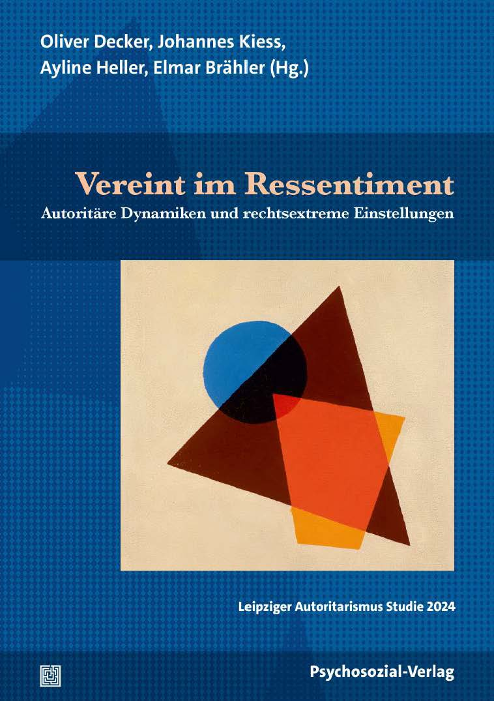
Antisemitismus in Schule
und Gesellschaft
(2020) (2023) (2024)
Schulen als…
Mikrokosmos des Antisemitismus in der deutschen Gesellschaft
Bildungs-/Erziehungsinstanz gegen Antisemitismus

Slide 4
Was ist Antisemitismus?
„Antisemitismus ist eine bestimmte Wahrnehmung von Jüdinnen und Juden, die sich als Hass gegenüber Jüdinnen und Juden ausdrücken kann. Der Antisemitismus richtet sich in Wort oder Tat gegen jüdische oder nichtjüdische Einzelpersonen und/oder deren Eigentum sowie gegen jüdische Gemeindeinstitutionen oder religiöse Einrichtungen.“
Arbeitsdefinition der Internationalen Allianz zum Holocaustgedenken (IHRA) aus dem Jahr 2016

Slide 5
Was ist Antisemitismus?
Antisemitismus
als Weltanschauung und Projektion
als Unterlegenheitsphantasie
als anti-modernes Weltbild

Slide 6
Was ist Antisemitismus?
Antisemitismus
als Weltanschauung und Projektion
als Unterlegenheitsphantasie
als anti-modernes Weltbild
als eine „Verbindung aus Weltanschauung und Leidenschaft, also eine spezifische Art zu denken und zu fühlen – genau genommen ist der moderne Antisemitismus die Unfähigkeit und Unwilligkeit, abstrakt zu denken und konkret zu fühlen“
Salzborn, „Was ist Antisemitismus?“

Slide 7
Was ist Antisemitismus?
„Es gibt keinen Antisemitismus ohne Selbstbild. Der Sinn von Judenbildern ist die Konstruktion von Selbstbildern, d.h. Erzeugung und Versicherung eines »Wir« durch judenfeindliche Deutung der Welt.“
Holz and Haury, Antisemitismus gegen Israel, 355–356.

Slide 8
Aktuelle Problemfelder
ANTIKE
Antijudaismus
moderner Antisemitismus
rassistischer Antisemitismus
gegenwärtige Erscheinungsformen von Antisemitismus
GEGENWART

Slide 9
Aktuelle Problemfelder
1. Sekundärer Antisemitismus / Schuldabwehr-Antisemitismus

Slide 10
Aktuelle Problemfelder
1. Sekundärer Antisemitismus / Schuldabwehr-Antisemitismus
2. Antisemitische Verschwörungsfantasien

Slide 11
Aktuelle Problemfelder
1. Sekundärer Antisemitismus / Schuldabwehr-Antisemitismus
2. Antisemitische Verschwörungsfantasien
3. Antisemitismus in Jugendkulturen

Slide 12
Aktuelle Problemfelder
1. Sekundärer Antisemitismus / Schuldabwehr-Antisemitismus
2. Antisemitische Verschwörungsfantasien
3. Antisemitismus in Jugendkulturen
4. Israelbezogener Antisemitismus

Slide 13
Grundsätze
antisemitismuskritischer Bildungsarbeit
1. Selbstreflexion und Biografie-Arbeit

Slide 14
Grundsätze
antisemitismuskritischer Bildungsarbeit
1. Selbstreflexion und Biografie-Arbeit
2. Deutekompetenz (Erscheinungsformen und Funktionen von Antisemitismus)

Slide 15
Grundsätze
antisemitismuskritischer Bildungsarbeit
1. Selbstreflexion und Biografie-Arbeit
2. Deutekompetenz (Erscheinungsformen und Funktionen von Antisemitismus)
3. Berücksichtigung der Betroffenenperspektive

Slide 16
Grundsätze
antisemitismuskritischer Bildungsarbeit
1. Selbstreflexion und Biografie-Arbeit
2. Deutekompetenz (Erscheinungsformen und Funktionen von Antisemitismus)
3. Berücksichtigung der Betroffenenperspektive
Ziel: Handlungsoptionen ausloten und strukturelle Transformationen anstoßen

Slide 17

Antisemitismuskritische
Bildungsarbeit als
Querschnittsaufgabe

Slide 18
Antisemitismuskritische
Bildungsarbeit als
Querschnittsaufgabe
Lehrer*innen und Schüler*innen als Subjekte antisemitismuskritischer Bildung

Slide 19
Antisemitismuskritische
Bildungsarbeit als
Querschnittsaufgabe
Lehrer*innen und Schüler*innen als Subjekte antisemitismuskritischer Bildung
Professionalisierung in allen drei Ausbildungsphasen von Lehrkräften

Slide 20
Antisemitismuskritische
Bildungsarbeit als
Querschnittsaufgabe
Lehrer*innen und Schüler*innen als Subjekte antisemitismuskritischer Bildung
Professionalisierung in allen drei Ausbildungsphasen von Lehrkräften
Interdisziplinäres Feld an der Universität Bamberg: Theologie, Pädagogik, Sozialpsychologie, Judaistik, Literatur- und Kulturwissenschaften

Slide 21
Referenzen
Baier, Jakob, und Marc Grimm, Hrsg. Antisemitismus in Jugendkulturen: Erscheinungsformen und Gegenstrategien. Antisemitismus und Bildung, Band 3. Frankfurt/M: Wochenschau Verlag, 2022. https://doi.org/10.46499/1732.
Bernstein, Julia. Antisemitismus an Schulen in Deutschland. Befunde – Analysen – Handlungsoptionen. Weinheim Basel: Beltz Juventa, 2020.
Bernstein, Julia, und Florian Diddens. ”Antisemitismus an Schulen. Forschungsbefunde und Handlungsoptionen.“ Engagement. Zeitschrift für Erziehung und Schule 38, Nr. 4 (2020): 199–212.
Bernstein, Julia, und Florian Diddens. ”Umgang mit Antisemitismus in der Schule.“ Ausgabe Politik und Zeitgeschichte 26-27 (2020): 42–47, 42.
Chernivsky, Marina. ”Qualitätsmerkmale antisemitismuskritischer Bildung.“ Journal für politische Bildung 1 (2025): 50–54.
Decker, Oliver, Johannes Kiess, und Elmar Brähler. ”Antisemitismus als individuelles Ressentiment und gesellschaftliches Sediment – empirische Befunde.“ In Vereint im Ressentiment: Autoritäre Dynamiken und rechtsextreme Einstellungen. Leipziger Autoritarismus Studie 2024, herausgegeben von Oliver Decker, Johannes Kiess, Ayline Heller und Elmar Brähler. Gießen: Psychosozial Verlag, 2024: 133–160, 153.
Holz, Klaus, und Thomas Haury. Antisemitismus gegen Israel. Hamburg: Hamburger Edition, 2021: 355–356.
Holz, Klaus. ”Definitionen von Antisemitismus.“ Bundeszentrale für politische Bildung, 25.10.2024. https://www.bpb.de/themen/antisemitismus/dossier-antisemitismus/555654/definitionen-von-antisemitismus/.
Höttemann, Michael. ”Sekundärer Antisemitismus: Antisemitismus nach Auschwitz.“ Bundeszentrale für politische Bildung, 23.11.2020 https://www.bpb.de/themen/antisemitismus/dossier-antisemitismus/321575/sekundaerer-antisemitismus/.
International Holocaust Remembrance Alliance. ”Arbeitsdefinition von Antisemitismus.“ 26. Mai 2016. https://holocaustremembrance.com/resources/arbeitsdefinition-antisemitismus.
Ochel, Hannah, und Isabella Reisch. ”Antisemitismus in der Jugendkultur: Freizeitliche Begegnungsorte von Antisemitismus und Jugend: Wie kann Bildungsarbeit an diesen Orten präventiv wirksam werden?“ Zeitschrift für christlich-jüdische Begegnungen 1 (2023): 77–85.
Rüb, Paula Maria. Der Umgang mit Antisemitismus im Unterricht: eine qualitativ-rekonstruktive Studie zu Orientierungen von Lehrkräften. klinkhardt forschung. Bad Heilbrunn: Verlag Julius Klinkhardt, 2023.
Razavi, Bijan, Samuel Stern, und Furkan Yüksel. ”Ressentiment im Mantel der Kritik? Antirassistische und postkoloniale Debatten aus antisemitismuskritischer Perspektive.“ In Gegen Antisemitismus!, herausgegeben von Kathrin Gies, Jana Hock und Lena Janneck, Bd. 46 (BamTS). Bamberg: University of Bamberg Press, 2025, 33–57 (im Erscheinen).
Salzborn, Samuel. ”Verschwörungsmythen und Antisemitismus.“ Bundeszentrale für politische Bildung, 27.08.2021. https://www.bpb.de/shop/zeitschriften/apuz/verschwoerungstheorien-2021/339288/verschwoerungsmythen-und-antisemitismus/.
Salzborn, Samuel. ”Was ist Antisemitismus?.“ Bundeszentrale für politische Bildung, 30.04.2020. https://www.bpb.de/themen/antisemitismus/dossier-antisemitismus/307644/was-ist-moderner-antisemitismus/.
Stender, Wolfram. ”Aspekte antisemitismuskritischer Bildung.“ Bundeszentrale für politische Bildung, 24.11.2017. https://www.bpb.de/themen/rechtsextremismus/dossier-rechtsextremismus/260332/aspekte-antisemitismuskritischer-bildungsarbeit/.
Yilmaz, Burak. ”Antisemitismus als Herausforderung der praktischen Bildungsarbeit.“ Bundeszentrale für politische Bildung, 15.03.2002. https://www.bpb.de/themen/antisemitismus/dossier-antisemitismus/506186/antisemitismus-als-herausforderung-der-praktischen-bildungsarbeit/.
Zick, Andreas, Beate Küpper, und Nico Mokros, Hrsg. Die distanzierte Mitte: rechtsextreme und demokratiegefährdende Einstellungen in Deutschland 2022/23. Bonn: Dietz, 2023: 161.

Slide 22
Kathrin Gies/Otto-Friedrich-Universität Bamberg,
CC BY 4.0
Dieser Beitrag ist Teil der multimedialen Beitragsreihe #Diversitäten auf der Online-Plattform #GeistBildet #Kultur&BildungOnline des Referats „Kultur und Bildung“ des Zentrums für Lehrerinnen- und Lehrerbildung Bamberg.
Er ist entstanden im Rahmen des von der Stiftung Innovation in der Hochschullehre geförderten Projekts „DiKuLe: Digitale Kulturen der Lehre entwickeln“ an der Otto-Friedrich-Universität Bamberg.
Projektleitung/Herausgeber*innen der Beitragsreihe: Adrianna Hlukhovych, Dominik Herrmann, Konstantin Lindner, Sabine Vogt.
2025

